Slide 1
CINEMA PROJECT
방다은 최한빛 김송이

Slide 2
Cinema Project_ Contents
Connect
Member Join
View MemberList
Ticketing
Seat
Ticketing
.Title
. Date
.Time
Ticketing
Pay
View Ticketing List

Slide 3
프로젝트명 : 시네마 내용 : 영화 예매 사이트 개발인원 : 3인 개발기간 : 10일 (2021년 07/10 ~ 07/19) 개발환경: JDK 11.0.11, Oracle XE 11g 사용기술 : JAVA, SQL Github주소: https://github.com/gksqlc6401/mini_project 담당업무 : 영화 예매관련 기능 코딩 영화관 회원가입 및 관리 기능 상기 항목 관련 SQL쿼리 작성 분업 결과물 통합 및 보완

Slide 4

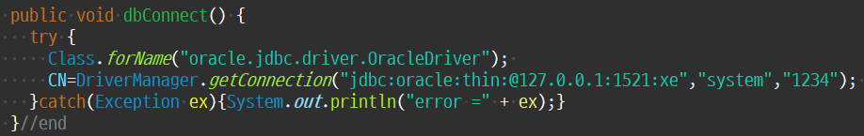
Connect Connect
JAVA와 Database를 연결하는 기능

Slide 5
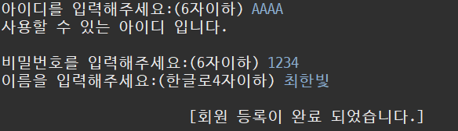
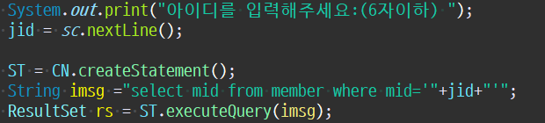
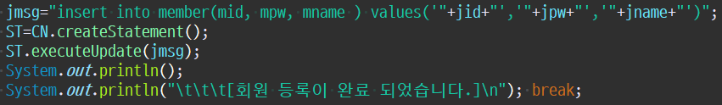
Member Member Join
회원 정보 등록 기능,
Java에서 입력한 ID,PW,NAME정보를 Database에 저장
SQL문 작성
Database 저장

Slide 6
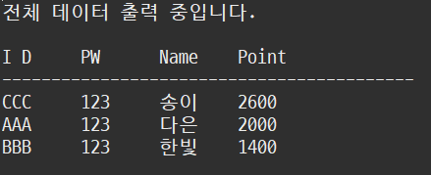
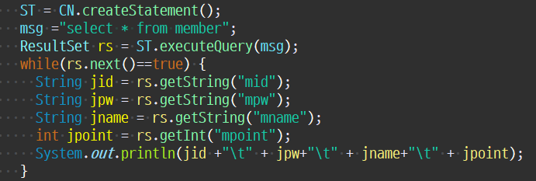
Member View MemberList-1
SQL member Table 정보를 JAVA에서 조회 및 출력

Slide 7
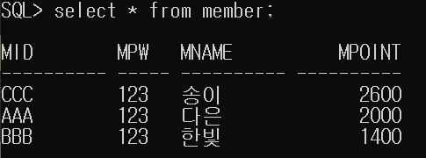
Member View MemberList-2
SQL member Table 조회 화면

Slide 8
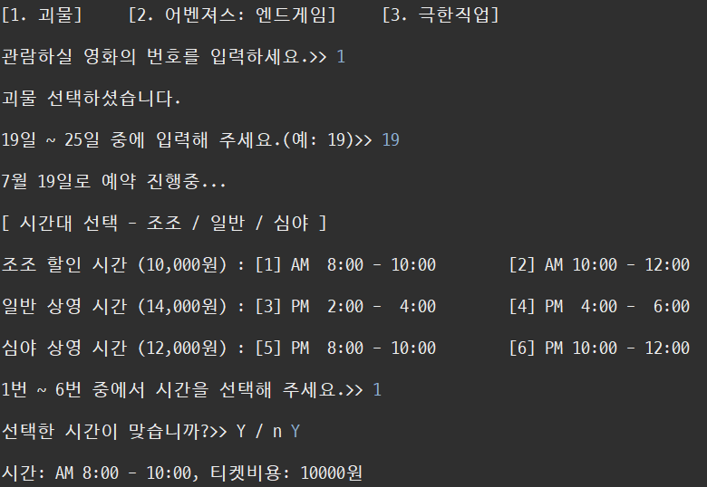
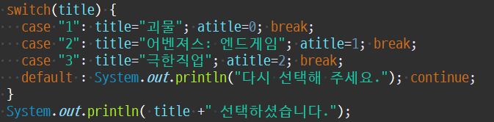
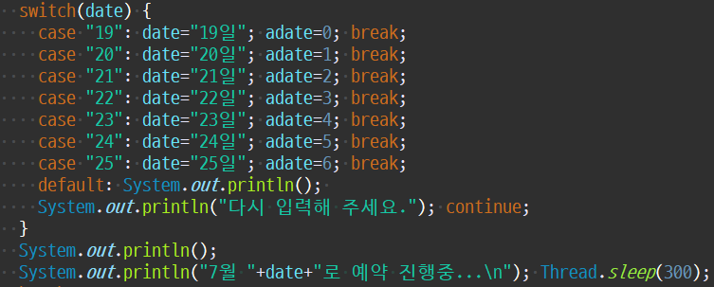
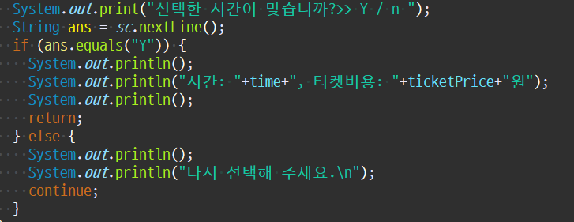
Tickeintg Title, Date, Time
JAVA 에서
영화 Title, Date, Time 정보
선택 및 입력
Title
Date
Time

Slide 9
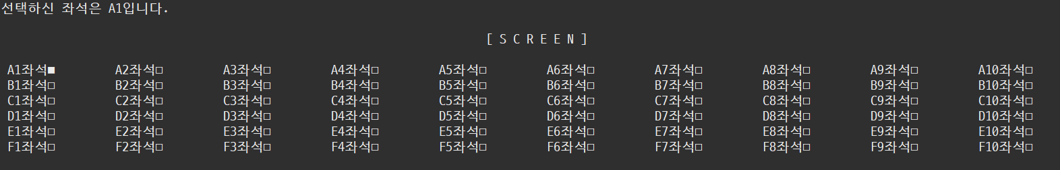
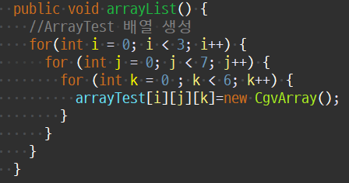
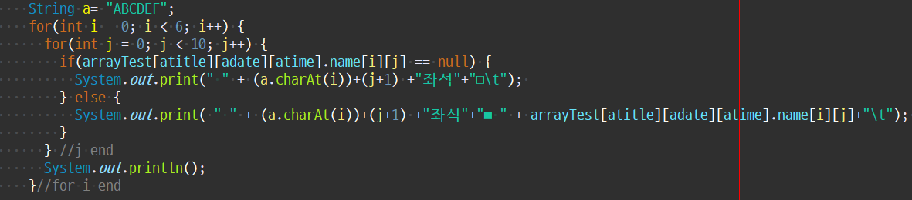
Ticketing Seat
3차원 배열을 활용하여,
각 영화제목-날짜-시간별 좌석 정보 저장
정보에 맞는 좌석 출력
3차원배열 생성
Seat

Slide 10
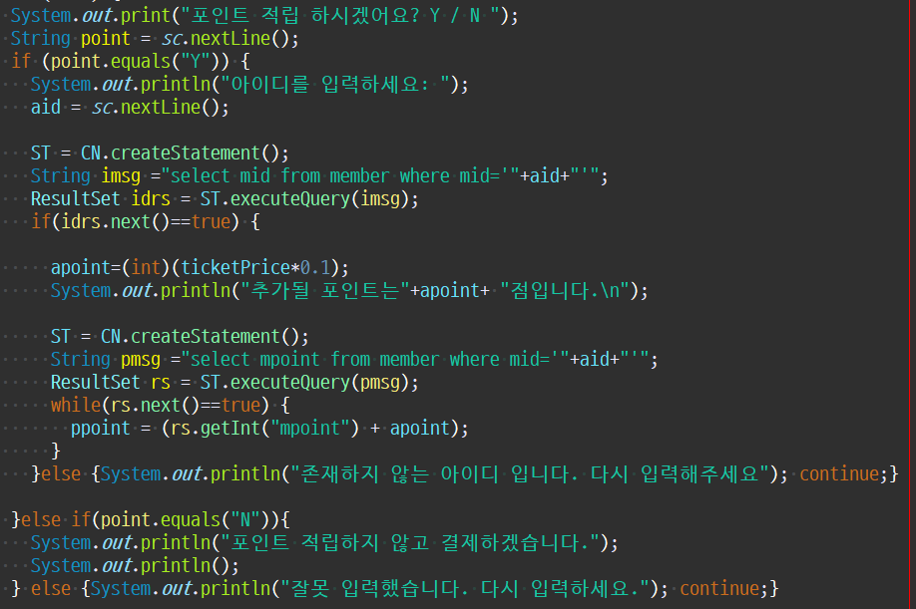
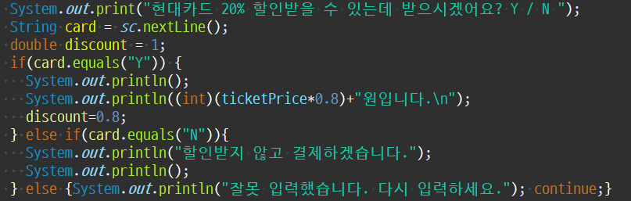
Ticketing Pay-1
1.카드 할인
Scanner로 Y/N을 입력받아, 입력내용에 따라 결제액에 discount 반영
2.포인트 적립
회원 Database에 저장되어있는 ID와 일치 여부 확인 후,해당 ID에 포인트 누적 및 저장
포인트 적립
카드 할인

Slide 11
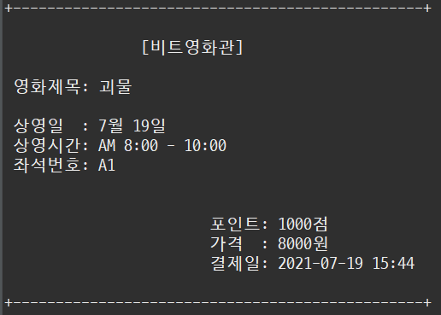
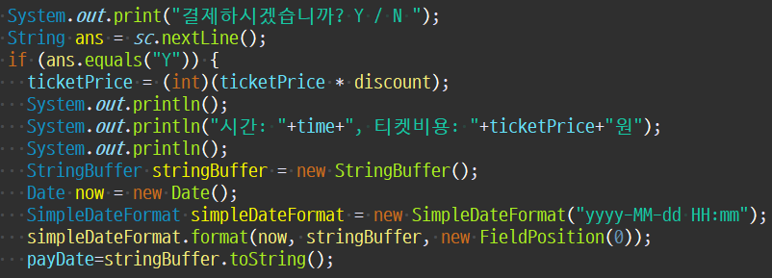
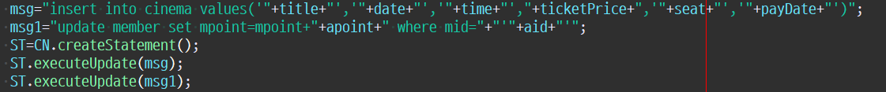
Ticketing Pay-2
1.결제 및 출력
이전 단계에서 선택한 데이터를
최종 가공 및 영화표 형태로 출력
2.Database저장
선택한 데이터를 Database에 저장
Pay
Database 저장

Slide 12
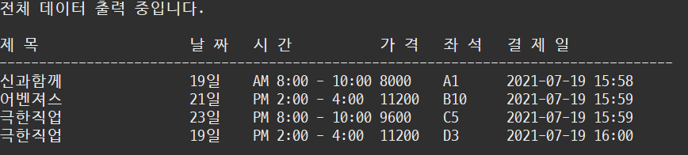
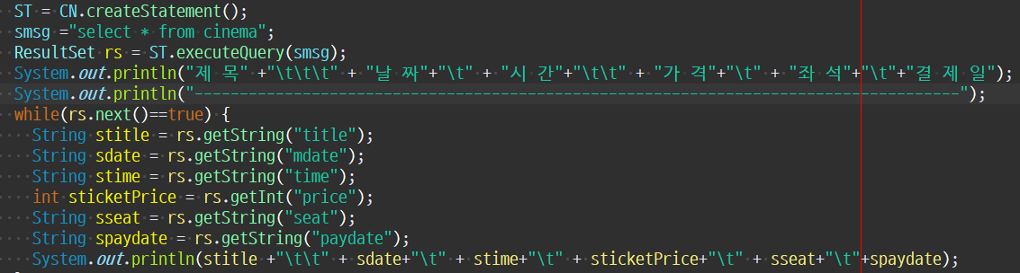
Ticketing View Ticketing List
SQL cinema Table 정보를
JAVA에서 조회 및 출력

Slide 13
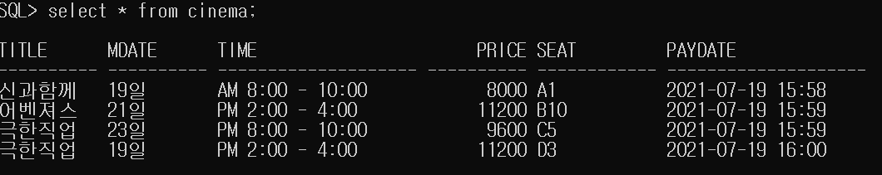
Ticketing View Ticketing List-2
SQL cinema Table 조회 화면

Slide 14
Thanks!
Hanbit Choi
Songyi Kim
Daheun Bahng
All the best for Mini-Project!!
Have a nice day :)

